Slide 1
Nesne Yönelimli Programlama – HANDAN YARICI
JAVA PROGRAMLAMA DİLİ
Java Programlama dili şu anda dünyadaki en popüler programlama dillerinden biri haline gelmiştir. Java SUN bilgisayar şirketince orijinal olarak elektrikli ev araçlarının (mikrodalga fırınları, buzdolapları , televizyonlar, uzaktan kumanda cihazları vs.) birbiriyle haberleşmesini sağlamayı amaçlayan bir proje içerisinde 1991 yılında geliştirilmeye başlandı. Orijinal adı bu dilin yaratıcıları James Gosling, Patrick Naughton, Chis Wartdh, Ed Frank ve Mike Sheridan tarafından Oak olarak konulan programlama dili daha sonra bu isimde başka bir programlama dili olduğu keşfedilince o anda bir kahvehanede kahve içen programlama gurubu tarafından kahve markasından esinlenerek Java olarak değiştirildi. Akıllı elektronik ev araçları pazarı SUN gurubunun tahminlerinden çok daha yavaş bir gelişme gösteriyordu. Bu yüzden Java dili projesi ticari bir geliştirme projesi olarak büyük olasılıkla iptal edilecekti. 1993 Yılında "World Wide Web" büyük bir atılım göstererek bütün dünyaya yayılmaya başladı. Javanın Dinamik Web sayfaları hazırlamadaki büyük potansiyelini gören SUN şirketi projeyi bu tarafa yönlendirdi ve bu javaya yeni bir canlılık ve yaşama umudu sağladı. Mayıs 1995 de SUN javayı büyük bir konferansta tanıttı. Program iş dünyası tarafından derhal büyük bir ilgiyle karşılandı. Java Modern bilgisayar dünyasının ses, grafik işlem, haberleşme gibi ihtiyaçlarına cevap verebilen ve Ticari gayeler için hazırlanan bir Program dili olarak daha önceki bilgisayar dillerinin hiç birinin kapsayamadığı özellikleri içermekteydi. Bunun yanı sıra dil komut yapısı olarak C++ diline çok yakın olması da öğrenilmesini kolaylaştırıyordu. SUN Javayı "World Wide Web" de kullanmak isteyen herkese ücretsiz olarak sundu. Java internette yayınlanmasının ardından çok büyük bir patlama yaşadı. 1997 ye gelindiğinde dünyadaki bütün bilgisayar okullarında temel bilgisayar dili olarak gösterilmeye başlandı. Dünyada şu anda hala en çok kullanılan bilgisayar dili olan C++ dilinin yapılan hataları tam olarak denetlememesi programın çalışma hızını arttırma yönünden iyi bir özellik olsa da profesyonel programcılar dışında kullanılmasını sınırlandırıcı bir etki yapıyordu. Java ise bütün hataları bildiren yapısı ve modern bilgisayarın bütün fonksiyonlarına ulaşabilen kütüphaneleriyle programcıların çok daha kolaylıkla öğrenebileceği bir dildir. Burada hemen şunu da belirtelim. C dili hızlı çalışma amacı birinci planda tutularak yaratılmış bir dildir. Javada ise güvenlik ilk planda yer almıştır. Hız açısından düşünüldüğünde java C (ve C++) diliyle rekabet edemez. zaten program derleyicisi de C++ dilinde yazılmıştır.
Eclipse Platform (free platform), Java Builder (BORLAND), NetBean(SUN), VisualAge (IBM), Intelllij IDEA vb.
1

Slide 2
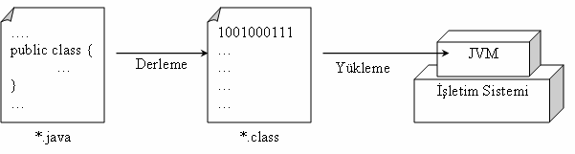
Nesne Yönelimli Programlama – HANDAN YARICI
JAVA NASIL ÇALIŞIR?
Java kodları, Notepad gibi basit bir kelime işlemci programı ile yazılır. Yazılan kodlar,
.java uzantısıyla kaydedilir. Bu haliyle kodlar metin halindedir. Bu kodların çalışması için önce derlenmeleri gerekir. Derlemek için, bir derleyici gerekir. Bunun için J2SE - SDK (Java 2 Platform Standart Edition - Software Development Kit) yüklenmiş olması gerekir. J2SE'de derlenen kodlar, .class uzantılı hale gelir. Bu haliyle kodlar ikili kod (binary code) şeklindedir. Derlenen kodlar, çalıştırılmak için Java Virtual Machine (JVM) adı verilen ortama yüklenir. JVM, J2SE'nin içinde bulunmaktadır. Derlenen dosya çalıştırıldığında, kodlardan istenilen işlemler gerçekleştirilir; uygulama çalışmış olur.
Derleme için yazılan kod:
javac *.java
Çalıştırma için yazılan kod:
java *
Derlenen kodlar çalıştırılmak üzere JVM'e yüklenirken; sınıflar yüklenir, byte kodların kontrolü yapılır ve yorumlama başlar.
2

Slide 3
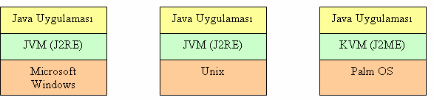
Nesne Yönelimli Programlama – HANDAN YARICI
JVM, Java dilinin işletim sistemi tarafından anlaşılmasını sağlar. Bu sayede, Java ile yazılan bir program herhangi bir işletim sisteminde çalışır hale gelir. JVM, bir anlamda sanal bir işletim sistemi gibi düşünülebilir. JVM yüklü olmayan işletim sistemlerinde, Java kodları çalışmaz. Bu nedenle, Flash programında hazırlanan
.swf dosyalarının çalışması için Flash oynatıcısının gerekmesi gibi, Java uygulamalarının çalışması için de sisteme JVM yüklenmesi gerekir. Günümüzde bazı tarayıcılar JVM destekli olarak geliştirilmiştir. İşletim sistemine göre, kullanılan JVM türü de değişebilir.
3

Slide 4
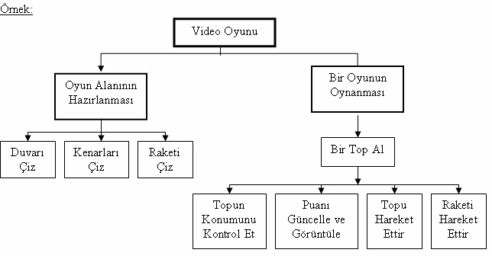
Nesne Yönelimli Programlama – HANDAN YARICI
Yapısal programlama dillerinde, veriler ve metotlar ayrı ayrı tutulur. Veriler veri yapılarına gönderilir; kod blokları metotlara ve/veya fonksiyonlara gönderilir.
Dolayısıyla, yapısal programlama geliştirmede, fonksiyonlara bağımlılık ve kodları takip etme zorluğu gibi dezavantajlar ortaya çıkar.
Yapısal programlama geliştirme sürecinde:
-fonksiyonlar belirlenir
-fonksiyonlar arasındaki ilişkiler belirlenir
-fonksiyonların özellikleri belirlenir
4

Slide 5
Nesne Yönelimli Programlama – HANDAN YARICI
Nesne yönelimli programlama geliştirmenin en önemli özelliği, nesnelerin kullanımıdır. Görselleştirilebilen, kavramsallaştırılabilen veya modellenebilen her şey nesne olabilir.
örnek: müşteri bilgileri, müşteriler, hesaplar, para, vb. öğrenciler, notlar, dersler, vb.
ürünler, ürün bilgileri, stok bilgileri, marketler, vb.
Nesneler, gerçekleştirilecek olan işlem kendisine bildirildiğinde tepki verirler ve bir cevap döndürürler. Gerçekleştirilecek işlemi mesaj; mesajı alan nesneyi de alıcı olarak adlandırabiliriz. Mesaj alıcıya gönderilir ve alıcı mesaja tepki verir. İşlem bu şekilde gerçekleştirilir.
örnek:
ilkAraba.renkVer();
(ilkAraba nesnesine, renkVer işlemi bildirilir.)
5

Slide 6
Nesne Yönelimli Programlama – HANDAN YARICI
Nesneler, veri ve metotlar içerir. Veri, bir sınıfın sahip olduğu özelliklerdir. Metot ise, bir sınıfın sahip olduğu işlemlerdir.
örnek:
ilkAraba.renkVer();
(ilkAraba nesnesi, bir araba olduğu için tekerlek, direksiyon, renk vb. verilerine sahiptir. renkVer metodu ilkAraba nesnesi için tanımlı olduğundan, ilkAraba nesnesi renkVer metoduna sahiptir.)
Nesneler belirli özellikler taşırlar ve ortak özelliklerine göre sınıflandırılırlar. Sınıflandırılmış bir nesne grubunun özelliklerini taşıyan nesne şablonuna "sınıf" denir. Başka bir deyişle sınıf, belirli özelliklere sahip olan nesneler için bir şablondur. Her sınıf, kendisine ait olan verileri ve metotları tanımlar.
Bir sınıfa ait olan özellikleri taşıyan belirli tipte bir nesnesi, o sınıfın bir örneği
olarak adlandırılır.
örnek:
"Araba" bir sınıfsa: ilkAraba, bir örnektir.
ilkAraba'nın renk özelliği, bir veridir.
renkVer, ilkAraba'nın rengini belirleyen bir metottur.
6

Slide 7
Nesne Yönelimli Programlama – HANDAN YARICI
Bu örnek üzerinden gidersek, bir araba renk, direksiyon, kapı, tekerlek, vb. gibi özelliklere ve ileri gitme, geri gitme, durma, silecek çalıştırma, vb. gibi işlemlere sahiptir.
Dolayısıyla bu özelliklere ve işlemlere sahip olan bir sınıf tanımlar ve adını da "Araba" koyarsak, tüm bu özellikler "Araba" sınıfının birer verisi; tüm işlemler de birer metodu olur. Bu sınıfa ait bir örnek tanımlar ve adına da "ilkAraba" dersek, bu örnek de ait olduğu sınıfın tüm verilerine ve metotlarına sahip olacaktır.
Burada önemli olan, bir sınıfı tanımlarken o sınıfın verilerini ve metotlarını doğru ve eksiksiz tanımlamaktır.
Nesne yönelimli programlama geliştirme sürecinde:
➢nesneler belirlenir
➢nesneler arasındaki ilişkiler belirlenir
➢nesnelerin özellikleri belirlenir
7

Slide 8
Nesne Yönelimli Programlama – HANDAN YARICI
JAVA’NIN YAPISI
*Java nesne yönelimli bir dildir.
*Java programları platformdan bağımsızdır.
*Java derleyicisi, kaynak kodu byte kod komutlarına çevirir.
*Byte kod komutları, Java Virtual Machine (JVM) tarafından yürütülür. JVM, özel bir yazılımdır. Bilgisayarın işletim sistemi ile kendi üzerinde çalışan Java uygulaması arasında bir katman olarak yerini alır. Bu şekilde, işletim sisteminin hafızasını işgal etmez.
TAŞINILABİLİRDİR
*Java, "Bir kere yaz, her yerde çalıştır." ilkesine %100 uyar.
*Java, bir tamsayının boyut ve aritmetik davranışını kendisi belirler; bu işi çalıştığı makineye/işletim sistemine bırakmaz.
DAĞITIKTIR
*Java TCP/IP ağ yeteneklerine sahiptir. örnek: HTTP, soket, vb.
*RMI (Remote Method Invocation) ve EJBs (Enterprise Java Beans) kullanarak, bir JVM'deki nesneler, diğer bir JVM'deki nesnelerle haberleşebilir.

Slide 9
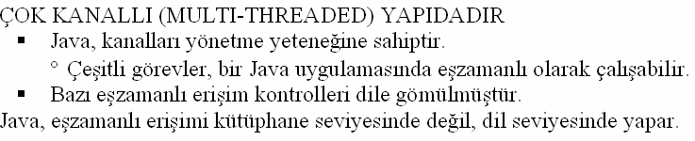
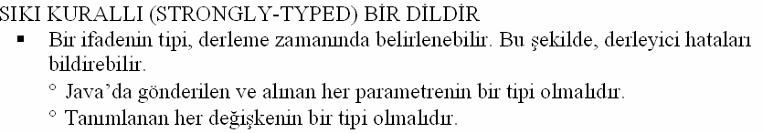
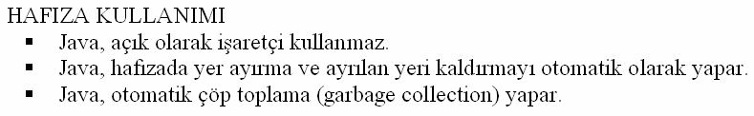
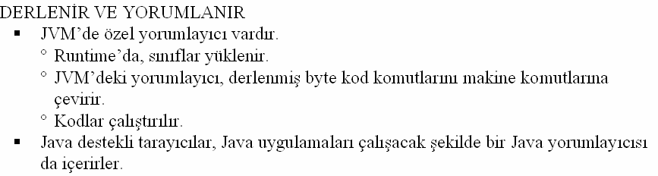
Nesne Yönelimli Programlama – HANDAN YARICI
13

Slide 10
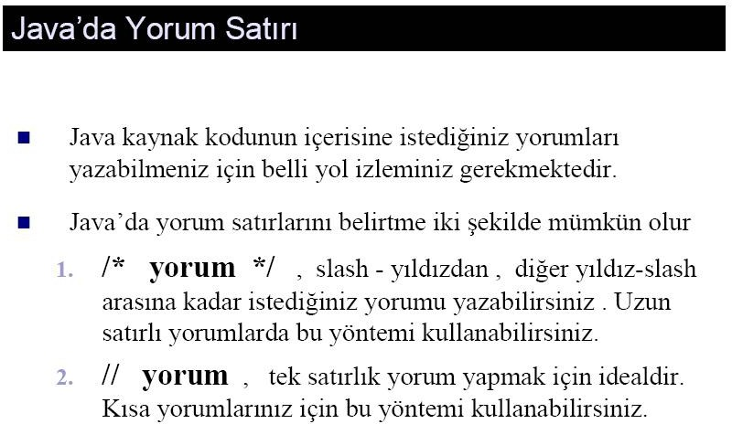
Nesne Yönelimli Programlama – HANDAN YARICI

Slide 11
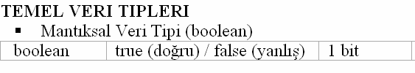
Java kaynak kodu (HelloWorld.java)
Nesne Yönelimli Programlama – HANDAN YARICI
public class HelloWorld{
public static void main(String[] args){
// Kodlar buraya yazılır.
}
}
VERI TIPLERI
Java dilinde kullanılan veri tipleri, sözdiziminin ve genel yapısının çoğunu aldığı C++ dilinden gelir. Temel veri tipleri operatörler tarafından yönetilir. Nesneler ise gönderilen mesajlar tarafından yönetilir. Gerçi operatörlerden birkaçı nesneleri de yönetir. Temel veri tiplerinin nesne olmadığı ve mesaj gönderemediği unutulmamalıdır. Ancak, temel veri tipleri nesneler içinde yer alabilir.

Slide 12
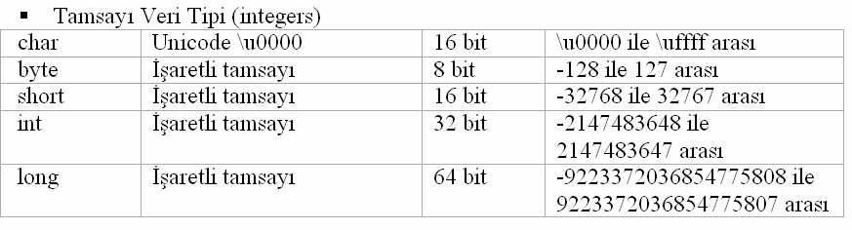
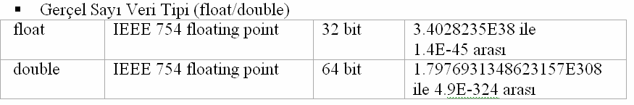
Nesne Yönelimli Programlama – HANDAN YARICI

Slide 13
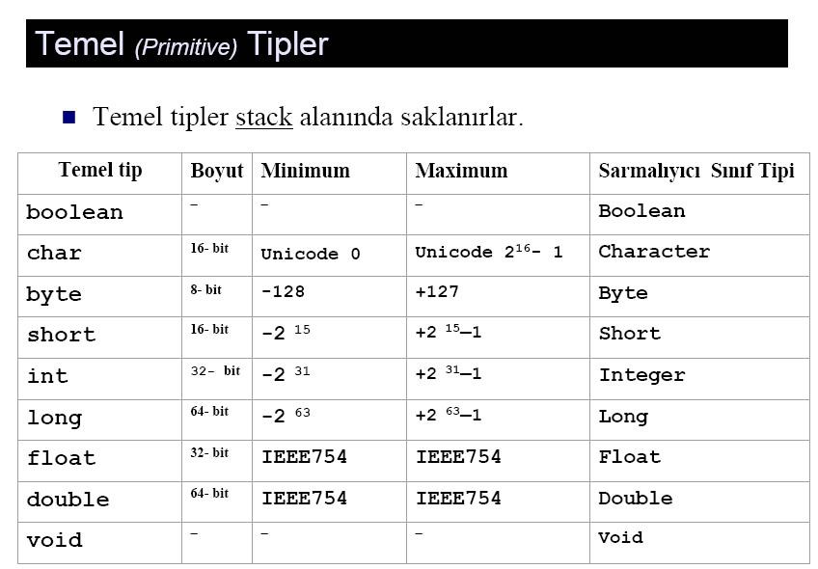
Nesne Yönelimli Programlama – HANDAN YARICI

Slide 14
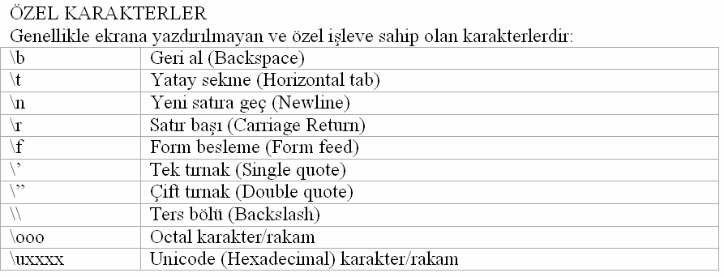
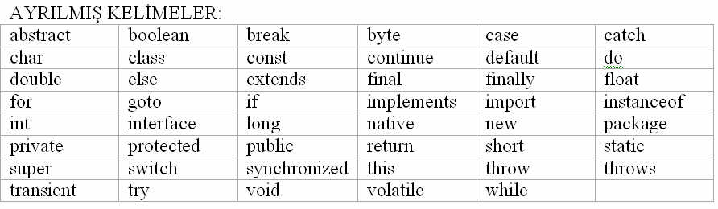
Nesne Yönelimli Programlama – HANDAN YARICI

Slide 15
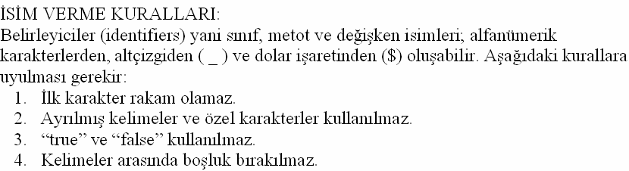
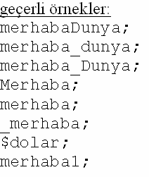
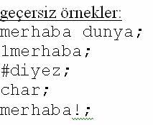
Nesne Yönelimli Programlama – HANDAN YARICI

Slide 16
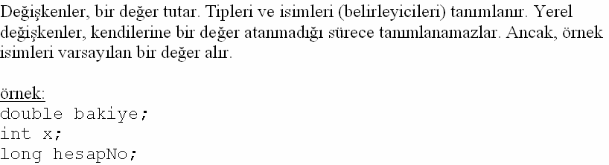
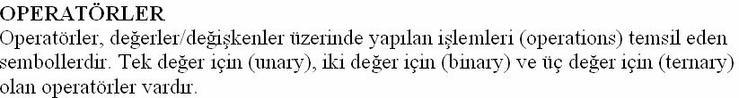
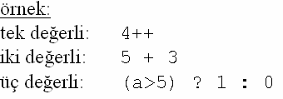
Nesne Yönelimli Programlama – HANDAN YARICI

Slide 17
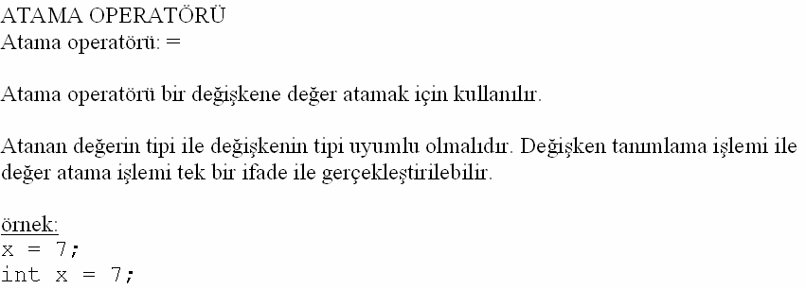
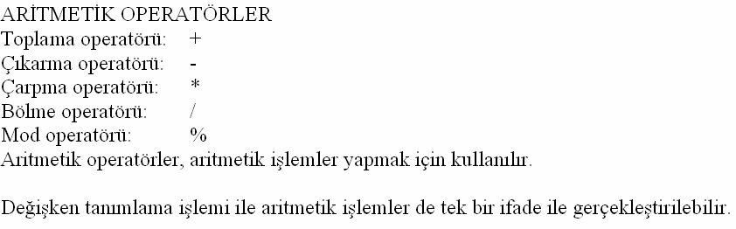

Nesne Yönelimli Programlama – HANDAN YARICI

Slide 18
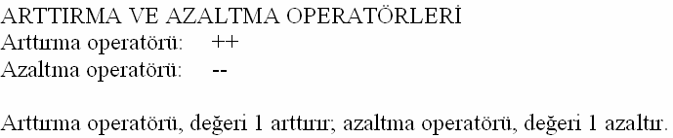
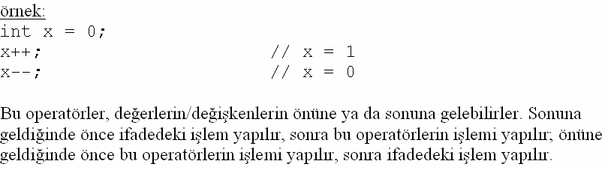


Nesne Yönelimli Programlama – HANDAN YARICI

Slide 19
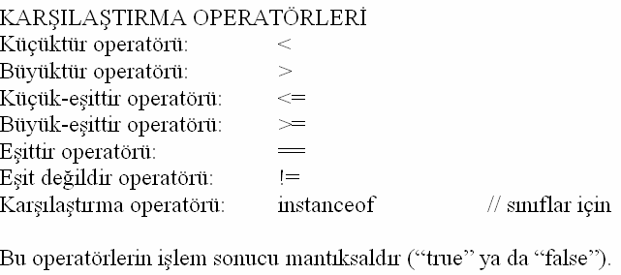
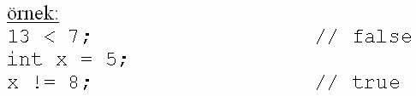
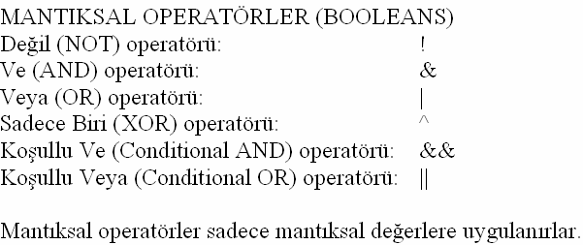
Nesne Yönelimli Programlama – HANDAN YARICI

Slide 20
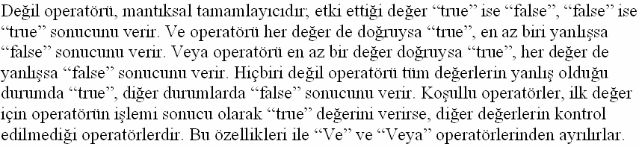
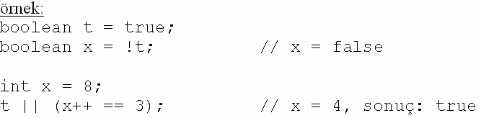
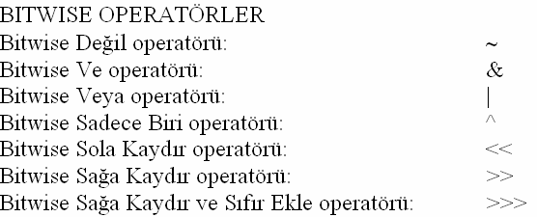
Nesne Yönelimli Programlama – HANDAN YARICI

Slide 21
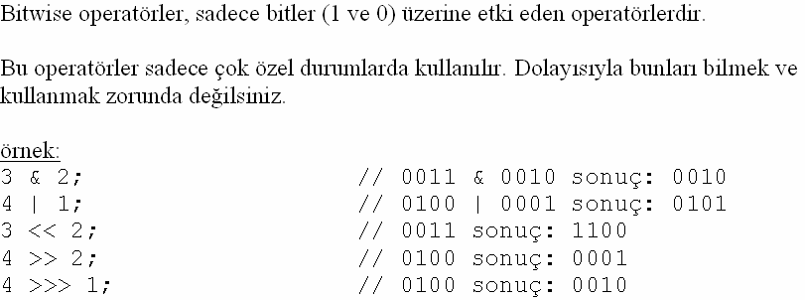
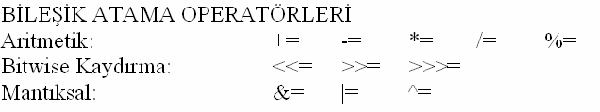
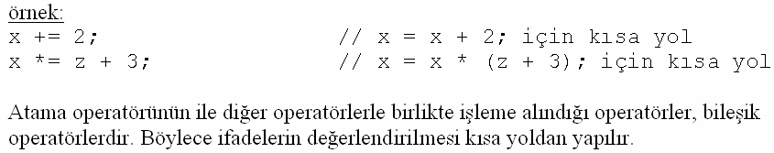
Nesne Yönelimli Programlama – HANDAN YARICI

Slide 22
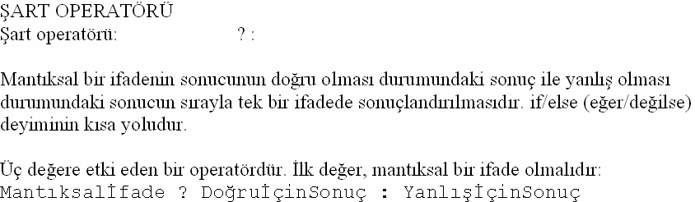
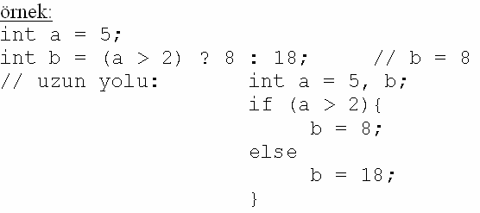
Nesne Yönelimli Programlama – HANDAN YARICI

Slide 23
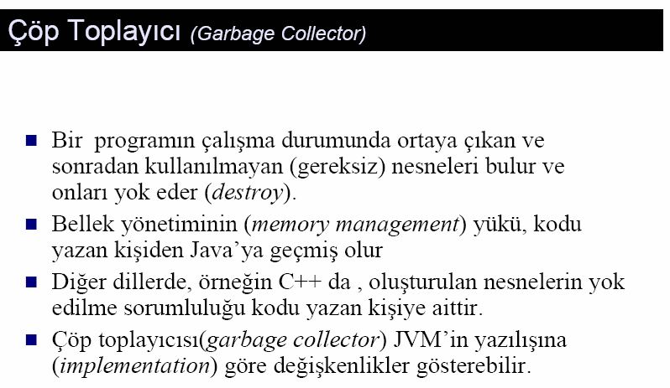
Nesne Yönelimli Programlama – HANDAN YARICI

Slide 24
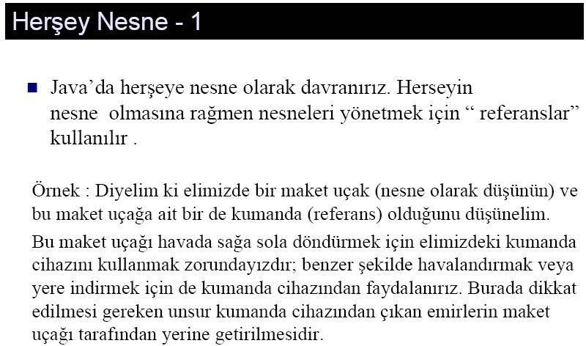
Nesne Yönelimli Programlama – HANDAN YARICI

Slide 25
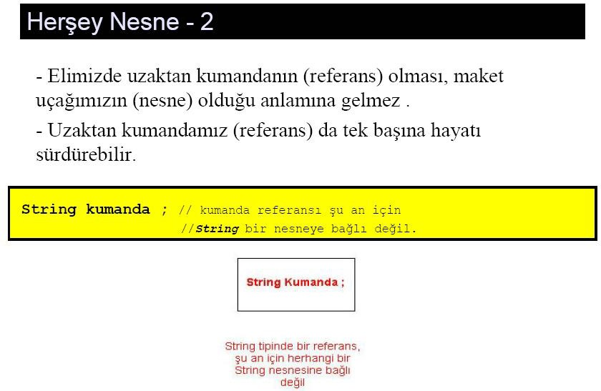
Nesne Yönelimli Programlama – HANDAN YARICI

Slide 26
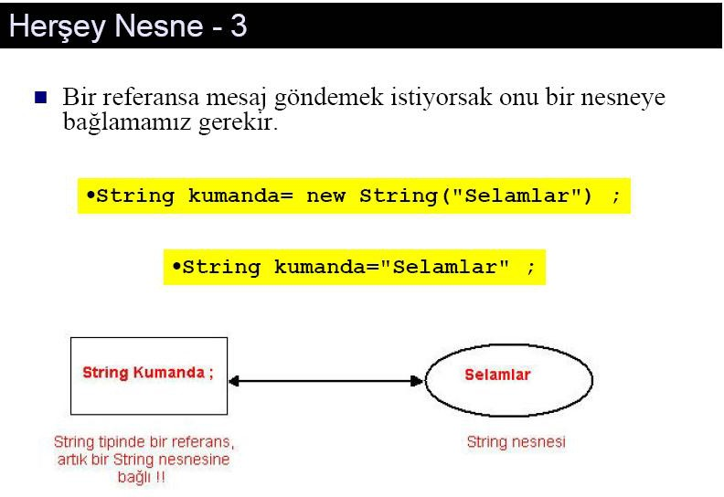
Nesne Yönelimli Programlama – HANDAN YARICI

Slide 27
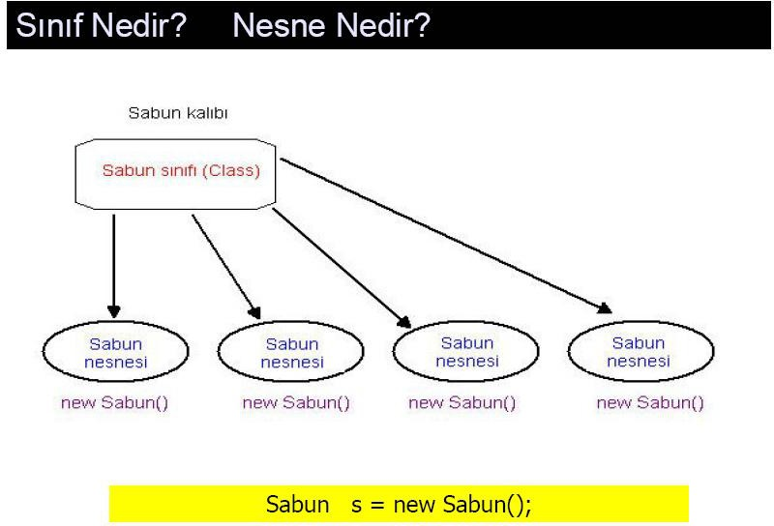
Nesne Yönelimli Programlama – HANDAN YARICI

Slide 28
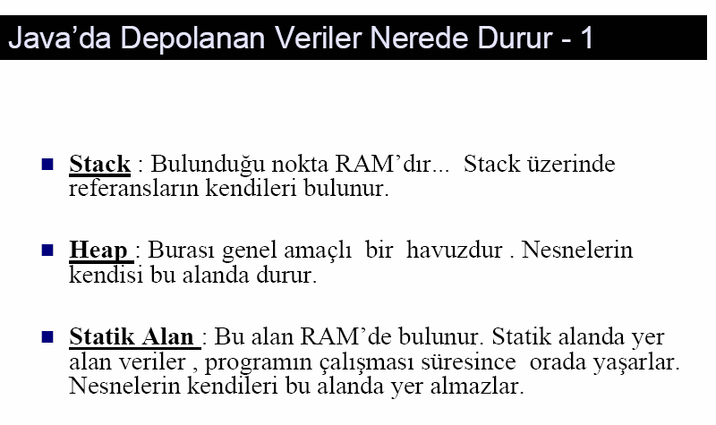
Nesne Yönelimli Programlama – HANDAN YARICI

Slide 29
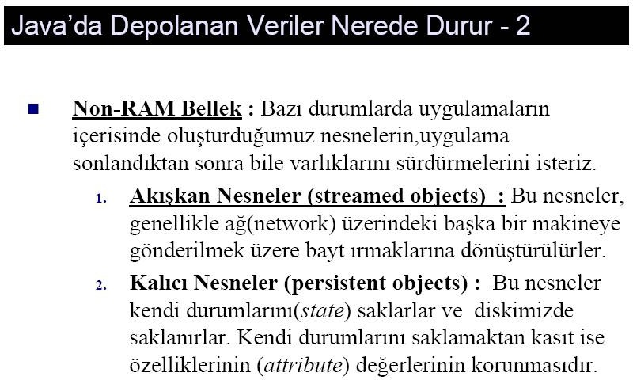
Nesne Yönelimli Programlama – HANDAN YARICI

Slide 30
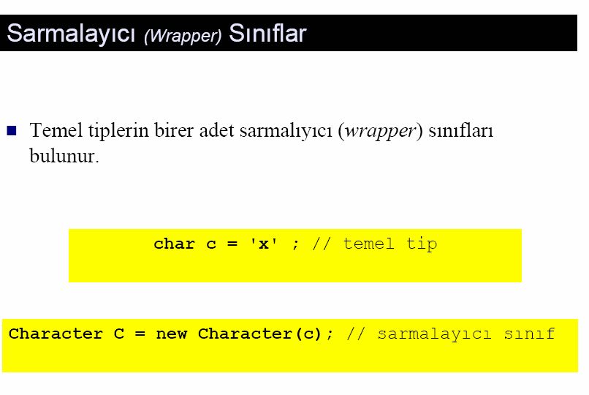
Nesne Yönelimli Programlama – HANDAN YARICI

Slide 31
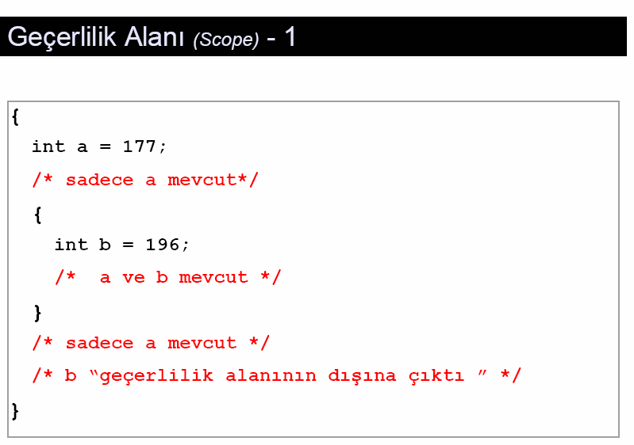
Nesne Yönelimli Programlama – HANDAN YARICI

Slide 32
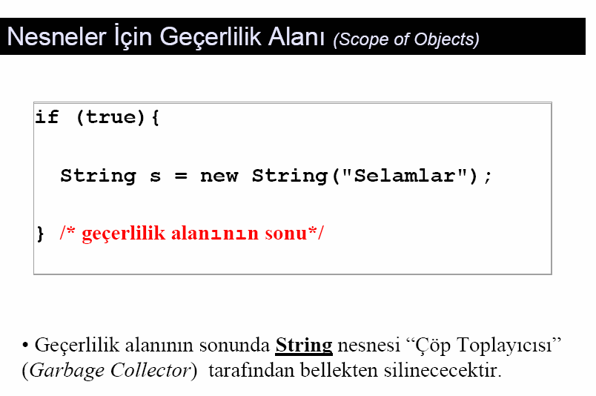
Nesne Yönelimli Programlama – HANDAN YARICI

Slide 33
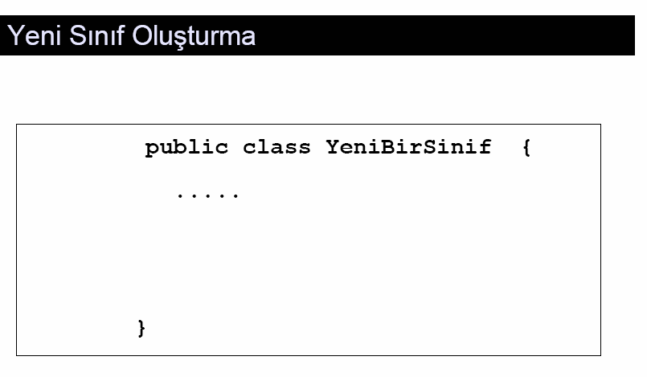
Nesne Yönelimli Programlama – HANDAN YARICI

Slide 34
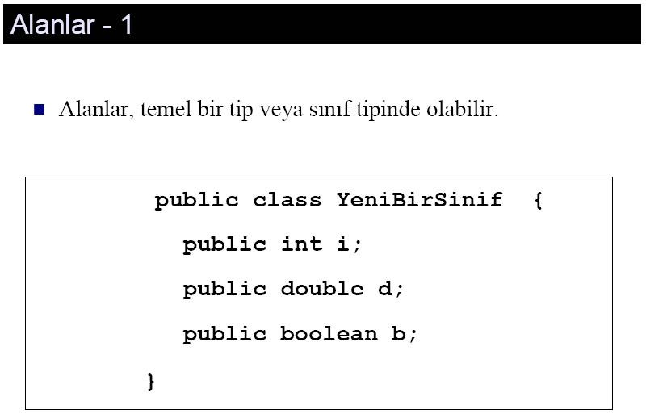
Nesne Yönelimli Programlama – HANDAN YARICI

Slide 35
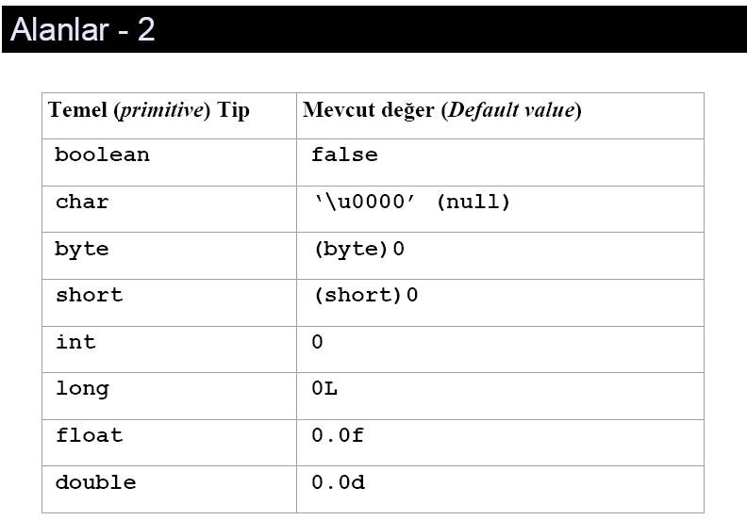
Nesne Yönelimli Programlama – HANDAN YARICI

Slide 36
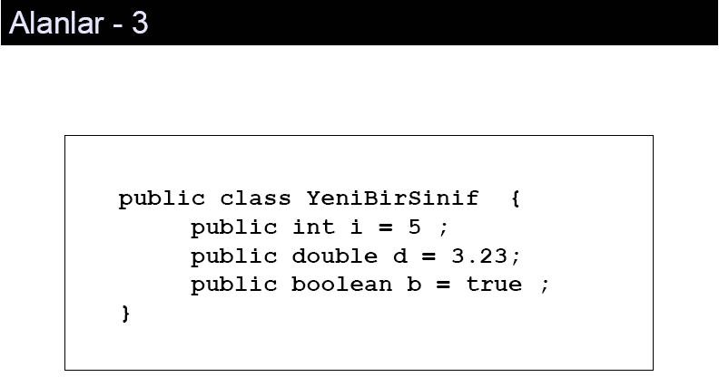
Nesne Yönelimli Programlama – HANDAN YARICI

Slide 37
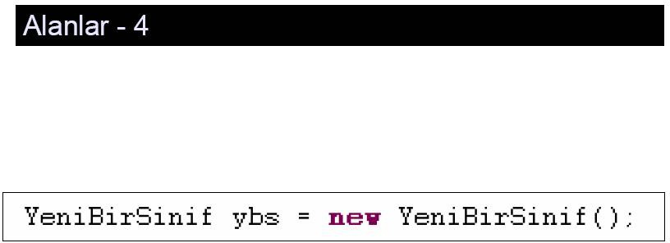
Nesne Yönelimli Programlama – HANDAN YARICI

Slide 38

Nesne Yönelimli Programlama – HANDAN YARICI

Slide 39

Nesne Yönelimli Programlama – HANDAN YARICI

Slide 40

Nesne Yönelimli Programlama – HANDAN YARICI

Slide 41

Nesne Yönelimli Programlama – HANDAN YARICI

Slide 42


Nesne Yönelimli Programlama – HANDAN YARICI

Slide 43



Nesne Yönelimli Programlama – HANDAN YARICI

Slide 44

Nesne Yönelimli Programlama – HANDAN YARICI

Slide 45

Nesne Yönelimli Programlama – HANDAN YARICI

Slide 46

Nesne Yönelimli Programlama – HANDAN YARICI

Slide 47


Nesne Yönelimli Programlama – HANDAN YARICI

Slide 48

Nesne Yönelimli Programlama – HANDAN YARICI

Slide 49

Nesne Yönelimli Programlama – HANDAN YARICI

Slide 50

Nesne Yönelimli Programlama – HANDAN YARICI

Slide 51


Nesne Yönelimli Programlama – HANDAN YARICI

Slide 52


Nesne Yönelimli Programlama – HANDAN YARICI

Slide 53

Nesne Yönelimli Programlama – HANDAN YARICI

